Slide 1
Dotclear

Slide 2
ABOUT
Dotclear - это программное обеспечение для веб-публикации с открытым исходным кодом, опубликованное в 2003 году Оливье Менье. Сначала проект Dotclear, состоящий из одного человека, вскоре собрал команду, состоящую из разных личностей с разным опытом.

Slide 3
About
Целью проекта является предоставление удобного инструмента, позволяющего любому публиковать в Интернете, независимо от их технических навыков.

Slide 4
About
Dotclear - это бесплатное программное обеспечение, в первую очередь предназначенное для его пользователей и регулярно улучшающееся за счет их вклада. Каждый может использовать его и изменять в соответствии с лицензией на программное обеспечение .

Slide 5
Что я могу 1
Простая публикация - записи пишутся в многофункциональном редакторе, позволяющем пользователю добавлять форматирование к своему наследнику. Доступен также редактор wysiwyg, который дополняет набор инструментов, предназначенных для легкой публикации, чтобы вы могли полностью сосредоточиться на том, что пишете.
Полностью настраиваемая тема - Вы не знаете, что такое HTML и CSS? Не паникуйте, вы можете настроить тему по умолчанию онлайн в каждом аспекте (цвета, шрифты, изображение заголовка и т. Д.), Не касаясь ни одной строки кода. Настройка вашего сайта еще никогда не была такой простой.

Slide 6
Что я могу 2
Удобное администрирование - вы должны быть в состоянии быстро написать запись, не проходя долгих шагов. Интерфейс администрирования прост в использовании и разработан с учетом потребностей пользователей, независимо от их уровня, без ущерба для функциональности.
Гибкая система шаблонов - вам не нужно знать PHP для изменения структуры вашего сайта - довольно простой язык шаблонов позволяет легко вносить необходимые изменения в ваш сайт. Вы все еще можете включить синтаксический анализ PHP в своих шаблонах, если хотите. А редактирование ваших шаблонов стало еще проще благодаря специальному редактору, непосредственно доступному в интерфейсе администрирования.

Slide 7
Что я могу 3
Управление мультимедиа - вы можете добавить любой файл в диспетчер мультимедиа. Медиа-менеджер поможет вам найти ваши файлы, когда вы захотите включить их в запись. Вы также можете включить музыку и видео из внешних сервисов (например, Youtube, Deezer и т. Д.), Просто указав URL-адрес страницы, на которой размещены медиафайлы для включения.
Выберите способ ввода - вы можете писать записи, используя синтаксис Wiki или XHTML. Плагины также могут добавлять новые методы ввода.
Гибкая система комментариев. Поскольку каждая запись может получать комментарии, Dotclear позволяет отключать комментарии к отдельным записям или на уровне блога

Slide 8
Что я могу 4
Встроенный антиспам - для защиты вашего блога от комментирования и отслеживания спама в стандартной установке предусмотрено множество фильтров, и вы можете добавлять больше с помощью плагинов.
Локализация - каждый пользователь может выбрать язык, на котором отображается интерфейс администрирования. Каждый блог также может отображаться на любом из доступных языков. Инструмент управления языками позволяет легко устанавливать и обновлять языки в вашей установки

Slide 9
Что я могу 5
Страницы - Вы можете добавить страницы, которые не зависят от потока ввода, например, чтобы добавить информацию о себе, юридические заявления или что-нибудь более интересное.
Теги и категории - вы можете назначить категорию, а также неограниченное количество тегов для каждой из ваших записей, чтобы помочь вашим посетителям легче ориентироваться на вашем сайте.

Slide 10
Что я могу 6
Виджеты презентаций . Элементы навигации вашего блога можно настраивать с помощью виджетов презентаций, которые вы можете размещать там, где вы хотите, чтобы они отображались, чтобы у вас был полный контроль над макетом. Вы также можете использовать виджеты для отображения всех видов информации (прогноз погоды, свободный текст, рейтинг и т. Д.).
Темы и плагины - Вы можете установить плагины для расширения функциональности вашего блога и темы для изменения его дизайна. Вы найдете все эти ресурсы на Dotaddict .

Slide 11
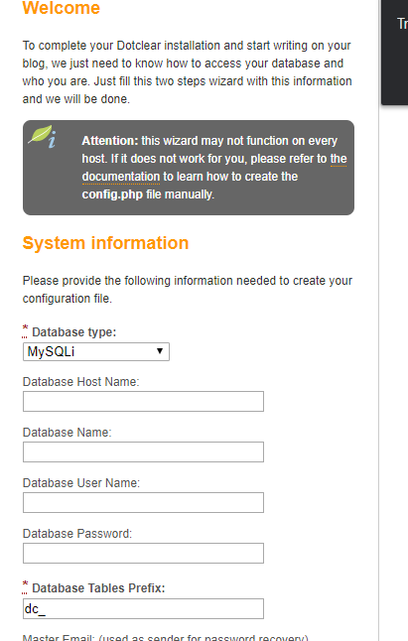
Установка

Slide 12
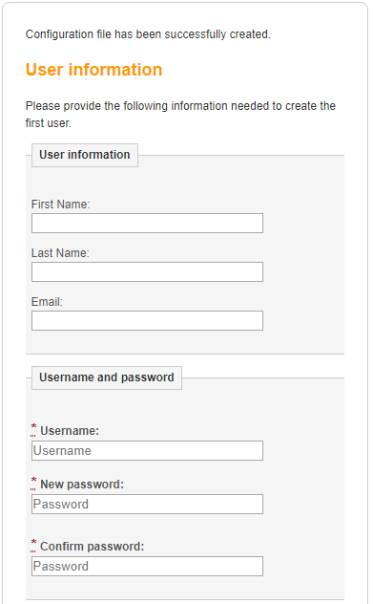

Slide 13
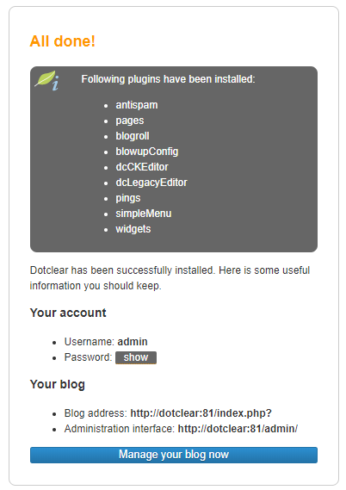

Slide 14
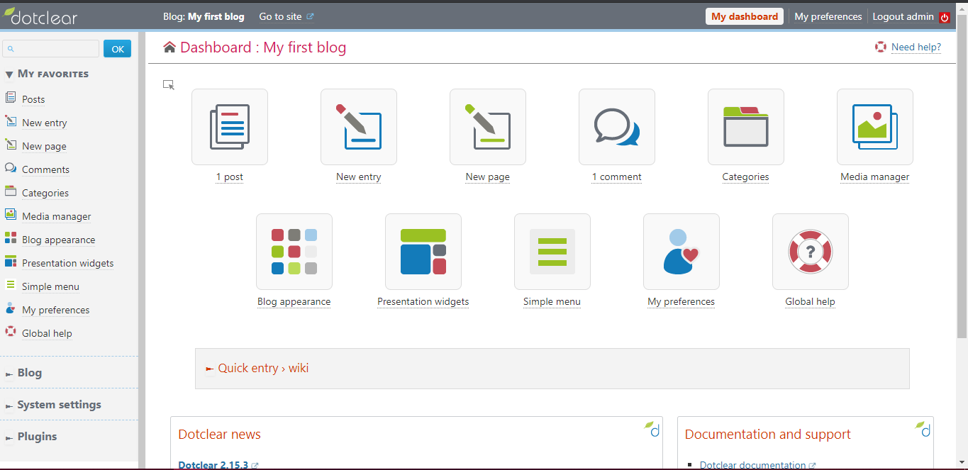

Slide 15
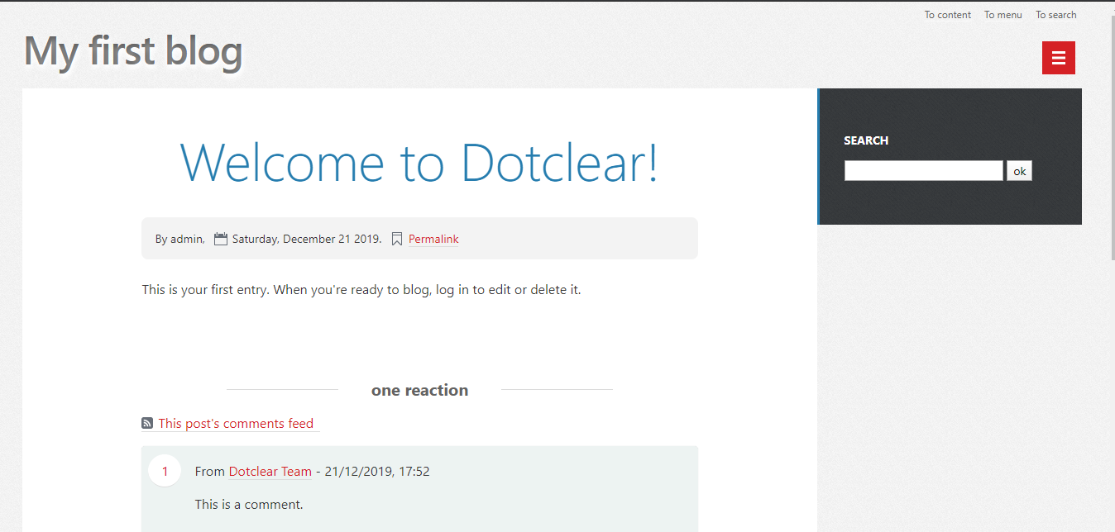

Slide 17
